Slide 1
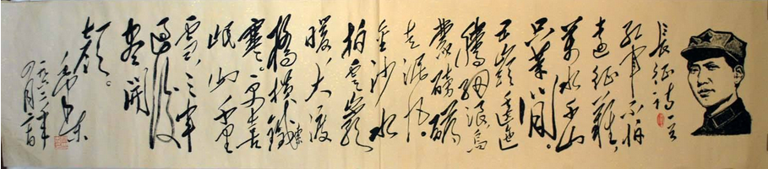
图片中展示的是毛泽东《七律·长征》，概括了二万五千里长征的艰难，赞扬了红军无所畏惧的英雄气概。那么，中国工农红军为什么要长征？他们在途中遭遇了哪些艰难险阻？

Slide 2
第17课 中国工农红军长征

Slide 3
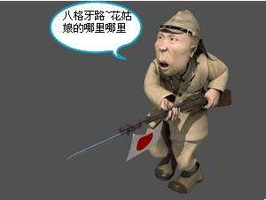
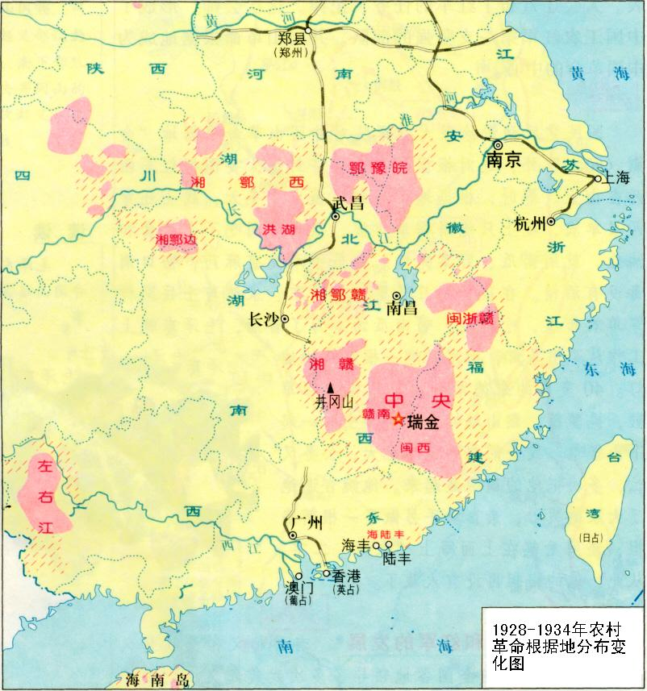
1934年前的中国
从1931年起，日本侵占我国东三省，又欲进犯华北。
南京国民政府：“攘外必先安内”
中央革命根据地首都瑞金
1931.11中华苏维埃共和国临时中央政府成立

Slide 4
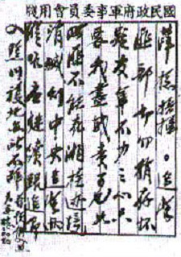
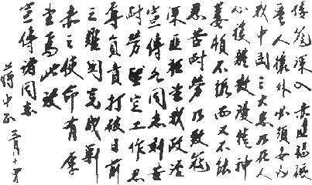
长征的背景
蒋介石手书的“攘外必先安内”
的政策
蒋介石“围剿”红军
手令

Slide 5


一.战略转移与遵义会议
1.战略转移

Slide 6
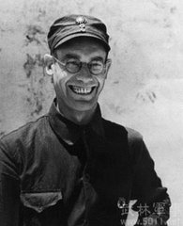
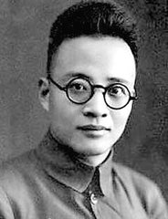
战略转移
 | 时间 | 军队人数 |  | 领导人 | 战略战术 | 结果
第一至四次 | 1930年 至1933年 | 敌 | 我
 |  | 10万 | 4万 | 毛泽东
 |  | 20万 | 3万
 |  | 30万 | 3万
 |  | 50万 | 7万 | 周恩来、朱德
第五次 | 1933年10月至 1934年 | 50万 | 8万 | 博古、李德
李德
避敌主力诱敌深入，集中优势，各个击破
胜利
分散兵力，进攻冒险，防御保守
博古
失利
想一想：第五次反“围剿”的结果如何呢？ 红军为什么会出现这样的局面？

Slide 7
问题解析:
失败，由于当时中央负责人博古和军事顾问李德等人在军事上指挥上犯了“左”的错误。
想一想：对比红军前四次反“围剿”的胜利与第五次反“围剿”的失败，你认为在战争中起决定作用的是什么？
战争的胜败，不在于力量的悬殊，而是取决于正确的军事思想和战略战术。

Slide 8
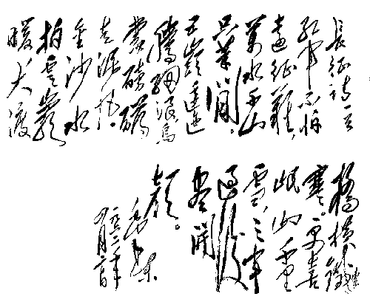
长征的开始
1.原因：
第五次反“围剿”的失败。
2. 目的：
进行战略转移，保存革命力量
3.时间：
1934年10月
4.开始地点：
中央革命根据地
（江西瑞金）
5.初期路线：

Slide 9
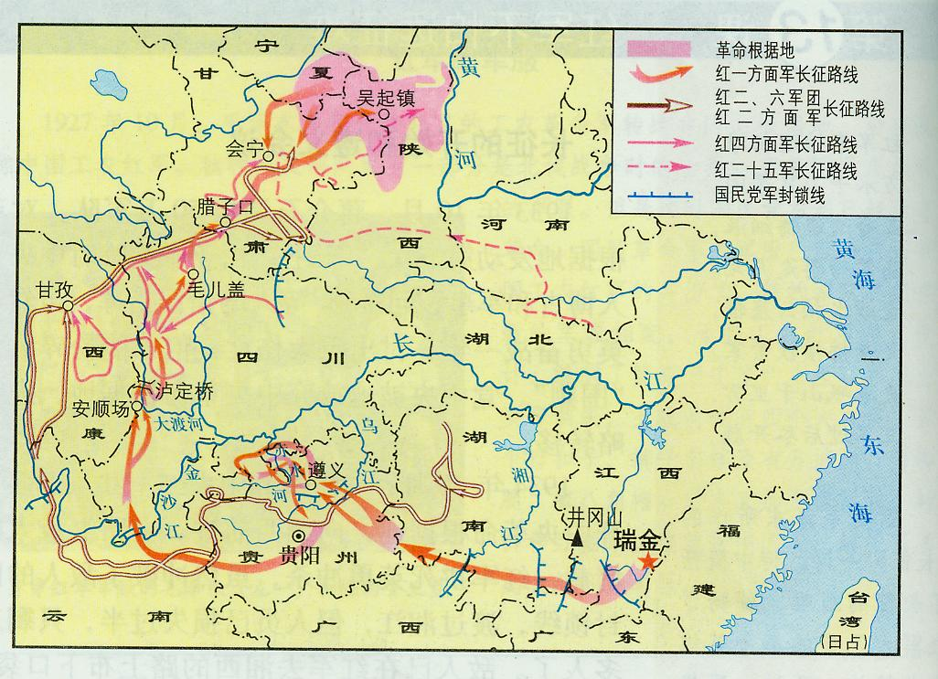
《中国工农红军长征路线》
示意图
瑞金
1934年10月中央红军开始长征
冲破四道封锁线,渡过湘江

Slide 10
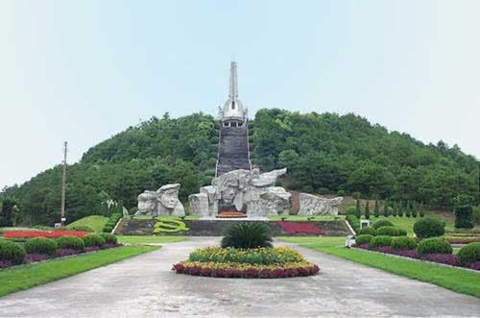
湘江之战是关系中央红军生死存亡的一战。突破湘江，粉碎了蒋介石围歼中央红军于湘江以东的企图。但是，中央红军也为此付出了极为惨重的代价。部队指战员和中央机关人员由长征出发时的8万多人锐减至3万余人。

Slide 11
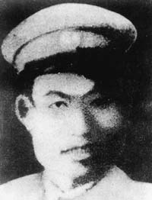
血染十里溪,
三年不食湘江鱼,
河底遍尸体。
摘自陈靖《湘江黔山》
第34师师长陈树湘

Slide 12
初期路线：
冲破四道封锁线，突破湘江
强渡乌江
遵义会议
遵义会议
渡过乌江,夺取遵义
瑞金
1934年10月中央红军开始长征
冲破四道封锁线,渡过湘江

Slide 13
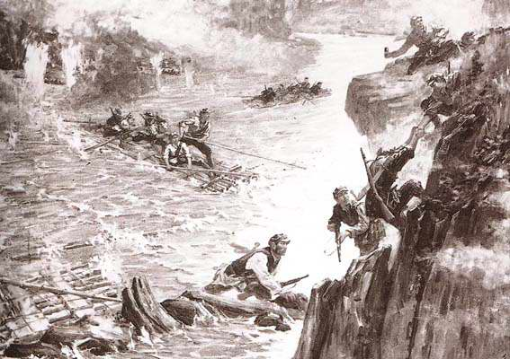
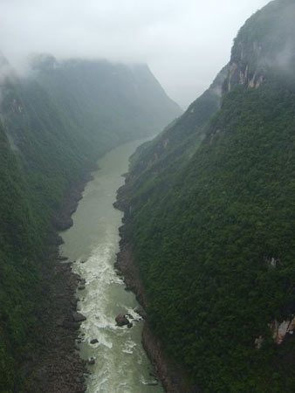
红军强渡乌江（油画）
乌江

Slide 14
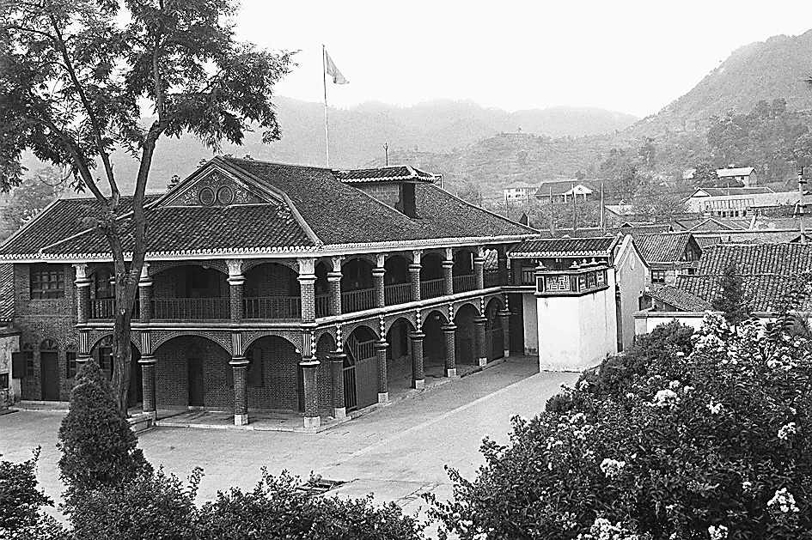
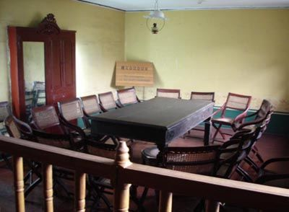
遵义会议（1935年）

Slide 15
遵义会议
时间:
1935年1月
内容:
集中全力解决了博古等人在军事上和组织上的错误，取消了博古在军事上的指挥权，肯定了毛泽东的正确主张。
意义:
遵义会议确立了以毛泽东为核心的党中央的正确领导。这次会议挽救了党，挽救了红军，挽救了革命，是党历史上生死攸关的转折点。

Slide 16

















中国共产党诞生
（1921年）
遵义会议
（1935年）
新中国成立
（1949年）
14年
转折点
14年
出现了很多错误，如大革命的失败、第五次反“围剿”的失利
由胜利走向胜利，建立新中国
幼稚
成熟

Slide 17
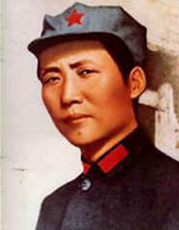
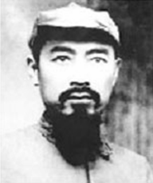
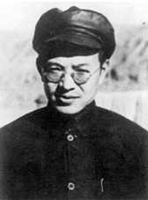
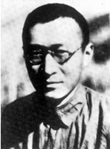
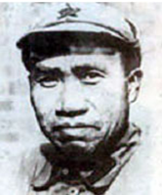
参加遵义会议的主要领导人
毛泽东
周恩来
张闻天
王稼祥
朱德

Slide 18
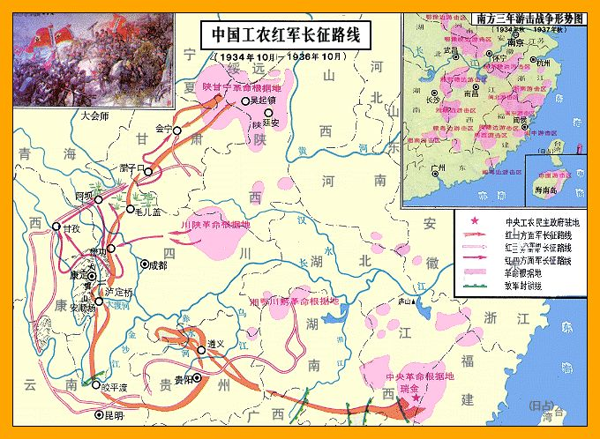
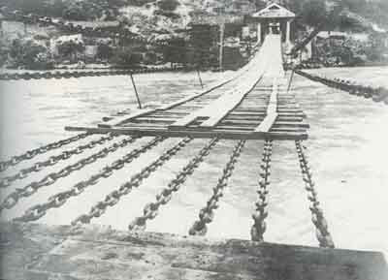
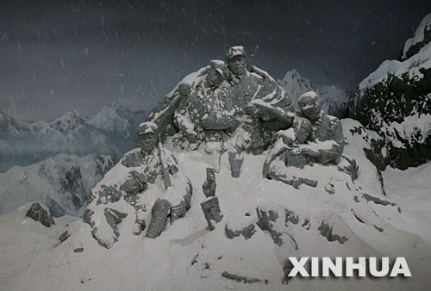
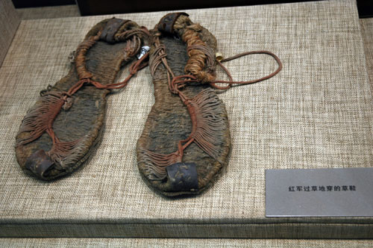
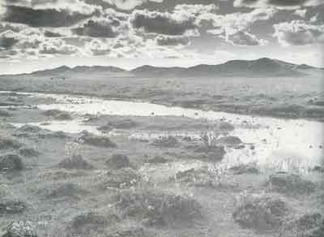
二、
过雪山草地
1935年10月中央红军到达陕北
1.后期路线：
1936年10月红军三大主力会师
过草地
爬雪山
雪 山 忠 魂
飞夺泸定桥
红军过草地穿的草鞋
强渡乌江
四渡赤水河
强渡大渡河
突破湘江
冲破四道封锁线
1934年10月中央红军开始长征
巧渡金沙江
遵义会议

Slide 19
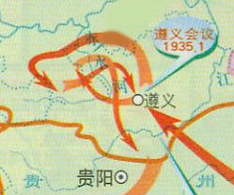

赤
四渡赤水
水
河
遵义

Slide 20
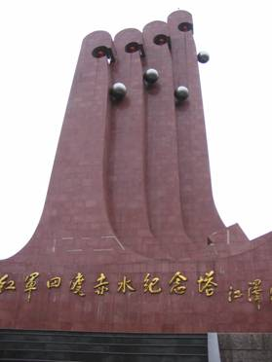
四渡赤水的意义是什么?
打乱了敌人的追剿计划
巧渡金沙江的意义是什么?
使红军跳出了敌人的包围

Slide 21
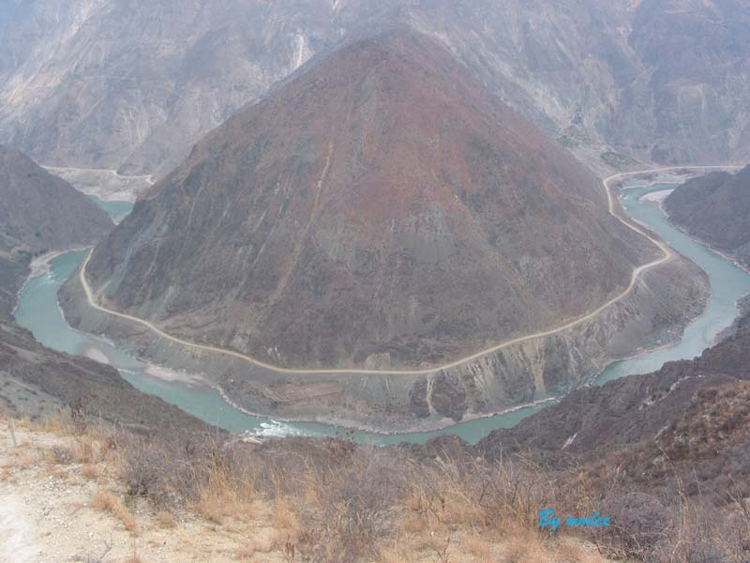
巧 渡 金 沙 江

Slide 22
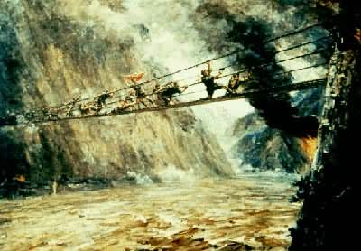
飞夺泸定桥

Slide 23
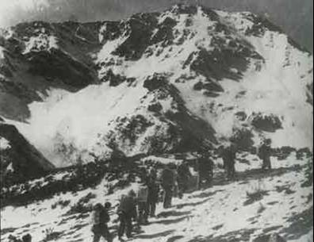
爬雪山

Slide 24
爬雪山

Slide 25
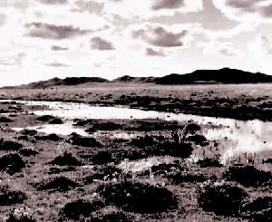
过草地

Slide 26
后期路线：
四渡赤水河
巧渡金沙江
飞夺泸定桥
强渡大渡河
爬雪山
过草地

Slide 27
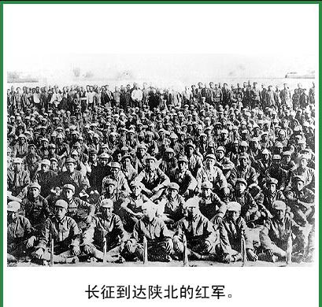
长征起止时间：1934-1936
8.6万人
0.6万人
→

Slide 28
三.红军胜利会师陕甘
1.后期路线：
四渡赤水河
巧渡金沙江
强渡大渡河
飞夺泸定桥
爬雪山
过草地
2.两次会师
（1）1935年10月，党中央和红一方面军在
陕甘革命根据地的吴起镇与陕北红军会师
（2）1936年10月，红军三大主力在甘肃会宁会师(胜利标志）
长征胜利结束

Slide 29

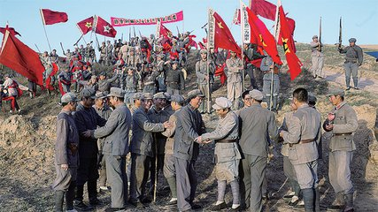
小组探讨：结合材料及所学知识，
分析长征胜利的历史意义。
红军长征的胜利，粉碎了国民党反动派消灭红军的企图，保存了党和红军的基干力量，使中国革命转危为安；
1
红军长征播下了革命种子，铸就了长征精神，打开了中国革命的新局面。
2

Slide 30
长征给我们的现实意义又是什么呢？
红军长征给中华民族留下了宝贵的
精神财富——
长征精神
勇往直前、排除万难的革命英雄主义精神；
坚定信念、忠于革命的乐观主义精神；
众志成城、团结互助的协作精神；
不怕牺牲、前仆后继的献身精神。

Slide 31


课堂小结
原因
第五次反“围剿”的失败
开始：1934年10月
中国工农红军长征
时间：1935年1月
内容：肯定了毛泽东的正确军事主张、选举毛泽东为政治局常委等
过程
遵义会议
意义：转折点、成熟的标志
胜利会师：1936年10月，长征胜利结束
意义
播下了革命的种子 铸就了长征精神 打开了中国革命的新局面

